Slide 1

Exemple d’un fichier CSV
Ouvrir un fichier CSV
Ajuster les largeurs de colonne
Importer un fichier CSV
Programme de cours
IMPORTER UN
FICHIER CSV
Part 1

Slide 2

IMPORTER UN FICHIER CSV – Part 1
Importer un fichier CSV…
CSV est l'acronyme de « Coma Separated Values », qui veut dire « valeurs séparées par des virgules ».
CSV désigne un format de fichiers dont le rôle est de présenter des données séparées par un délimiteur qui peut être une virgule, un point-virgule ou bien encore une tabulation.
Il s'agit d'une manière simplifiée d'afficher des données afin de les rendre transmissibles d'un programme à un autre.

Slide 3
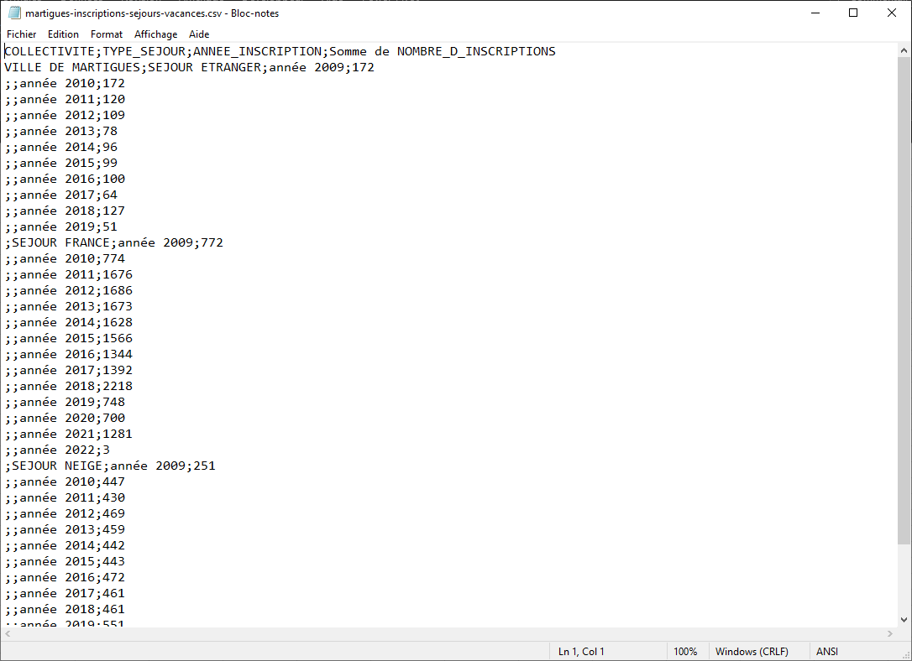
IMPORTER UN FICHIER CSV – Part 1
Exemple d’un fichier CSV…
Fichier CSV avec un séparateur de type point-virgule

Slide 4
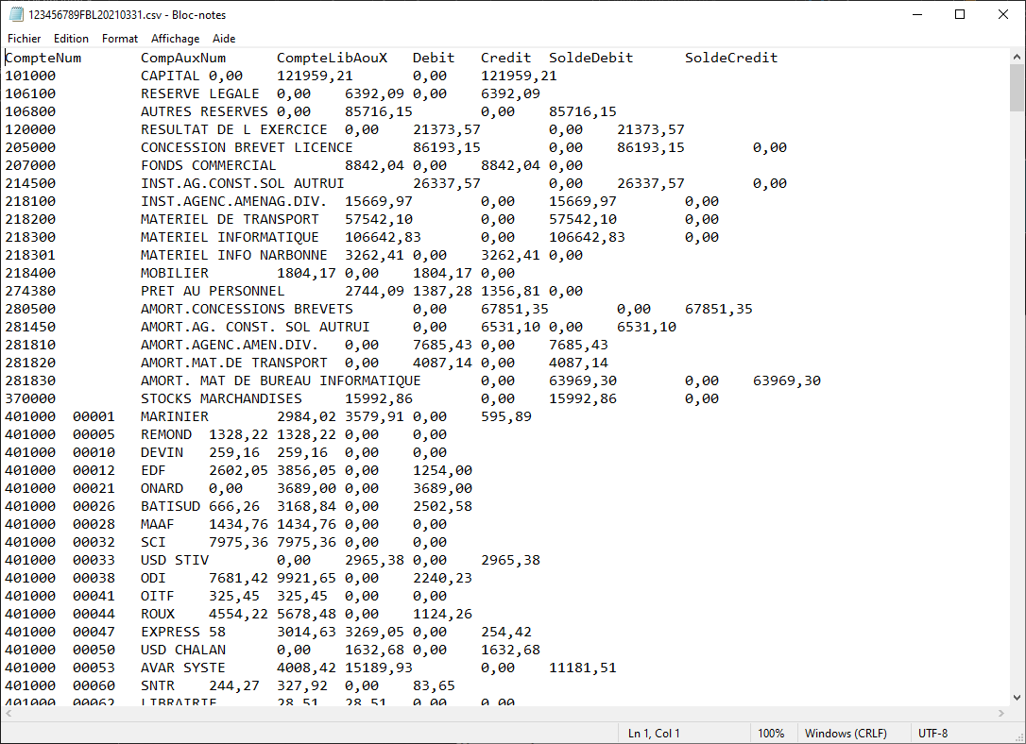
IMPORTER UN FICHIER CSV – Part 1
Exemple d’un fichier CSV…
Fichier CSV avec un séparateur de type tabulation

Slide 5
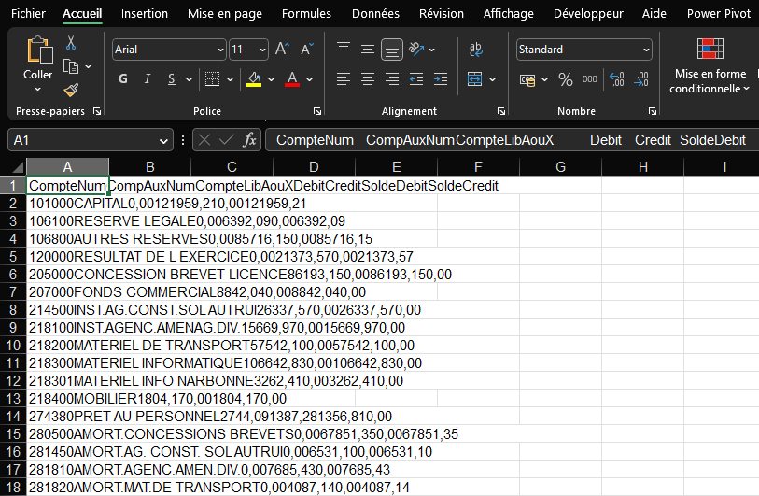
IMPORTER UN FICHIER CSV – Part 1
Ouvrir un fichier CSV…
Cas de figure n° 1
On ouvre le fichier CSV par un double clic depuis l’explorateur de fichier

Slide 6
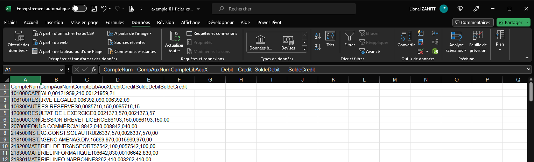
IMPORTER UN FICHIER CSV – Part 1
Sélectionner la première colonne, cliquer sur l’onglet Données puis sur Convertir

Slide 7
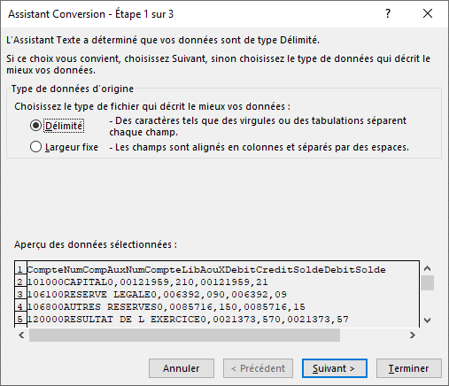
IMPORTER UN FICHIER CSV – Part 1
Un assistant de conversion comportant 3 étapes apparaît
La première étape consiste à indiquer si le fichier d’origine contient un délimiteur pour séparer chaque colonne ou si les colonnes possèdent la même largeur. Dans la plupart des cas, le choix se porte sur l’option Délimité

Slide 8
IMPORTER UN FICHIER CSV – Part 1
Cliquer sur Suivant > pour passer à la seconde étape

Slide 9
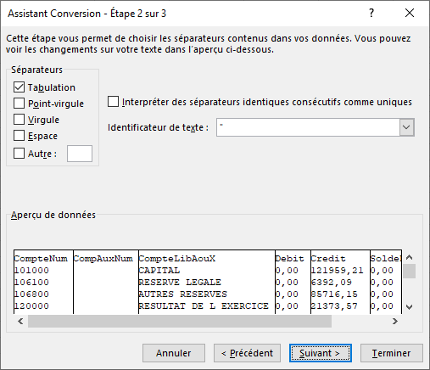
IMPORTER UN FICHIER CSV – Part 1
Sélectionner le type de séparateur. Dans le cas présent, c’est la tabulation qui sera choisie. Cela signifie que pour l’ensemble des lignes, chaque colonne sera séparée par une tabulation
Il est à noter qu’un aperçu est disponible en bas de la boîte de dialogue

Slide 10
IMPORTER UN FICHIER CSV – Part 1
Cliquer sur Suivant > pour passer à la troisième étape

Slide 11
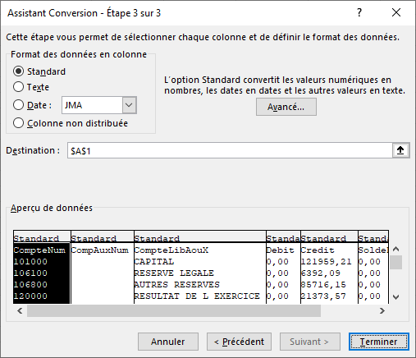
IMPORTER UN FICHIER CSV – Part 1
La dernière étape consiste à formater si nécessaire les différentes colonnes
Cliquer ensuite sur le bouton Terminer

Slide 12
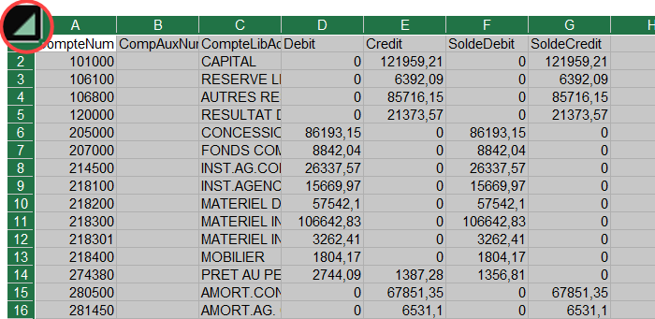
IMPORTER UN FICHIER CSV – Part 1
Ajuster les largeurs de colonne…
Sélectionner toute la feuille en cliquant dans la zone suivante

Slide 13
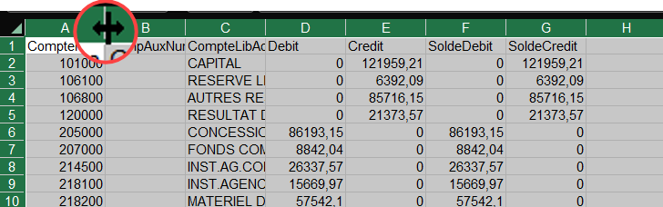
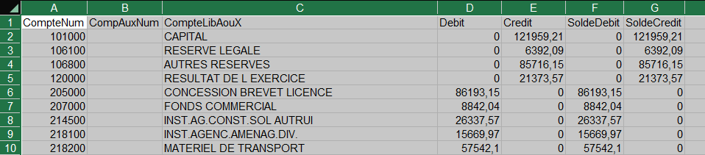
IMPORTER UN FICHIER CSV – Part 1
Double cliquer sur l’un des séparateurs de colonne afin d’effectuer un ajustement automatique des colonnes

